Slide 1


La terapia per cattura neutronica sul boro: aspetti interdisciplinari per la realizzazione di una radioterapia selettiva
Silva Bortolussi
Università di Pavia e INFN - Sezione di Pavia.
Giornate del in Italia – Bari 11-12 Ottobre 2018 – Università degli Studi di Bari

Slide 2


Slide 3
Boron Neutron Capture Therapy
Neutrone bassa energia
⁷Li
fotone
5 µm
¹⁰B
9 µm
cellula
α
nucleo
Le particelle cariche emesse restano dentro la cellula

Slide 4
Selettività
La dose di radiazione è
proporzionale alla
concentrazione del boro
Neutroni
B
Neutroni
B
B
B
Cellula sana
B
B
B
B
B
BNCT unica radioterapia per
METASTASI
TUMORI INFILTRANTI
CELLULE TUMORALI ISOLATE
B
B
B
B
B
B
B
Cellula tumorale

Slide 5
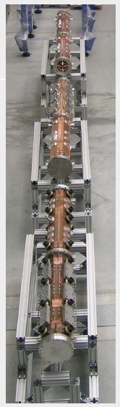
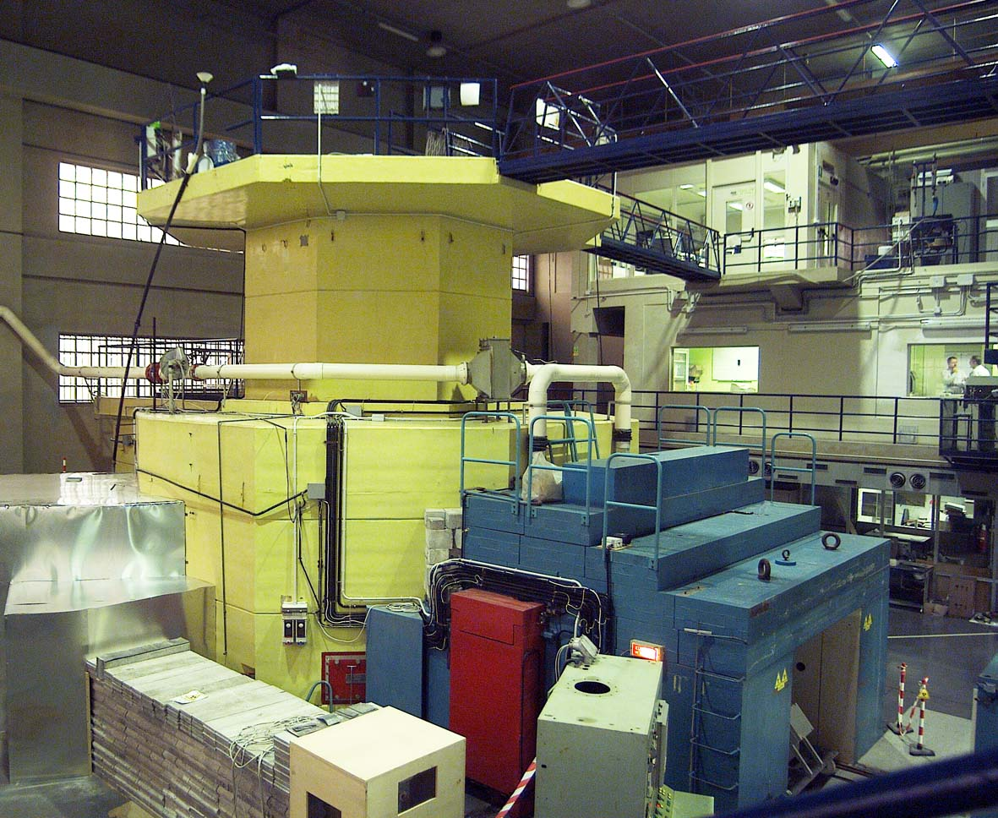
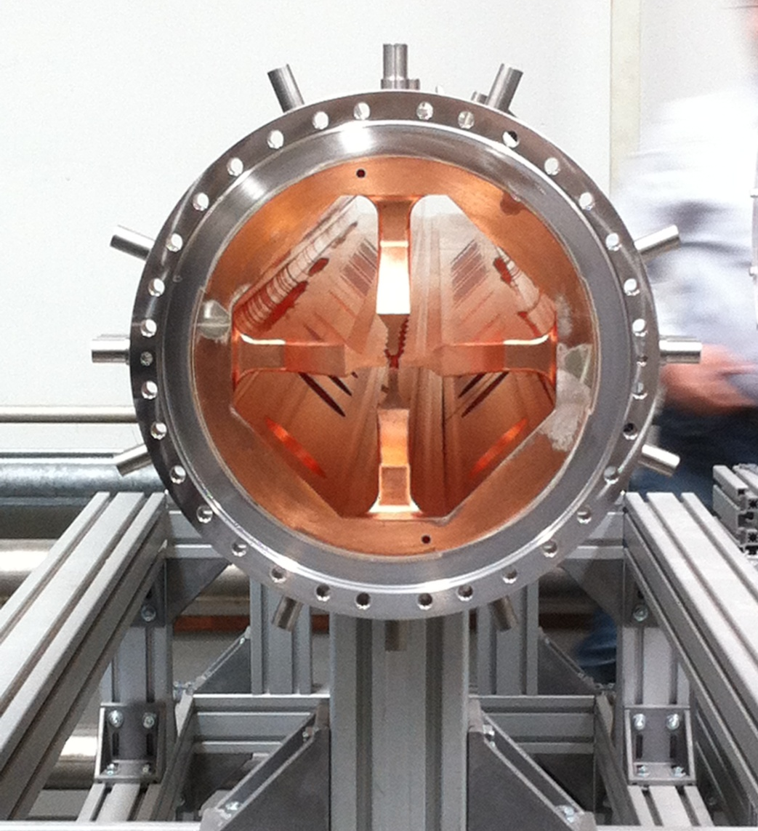
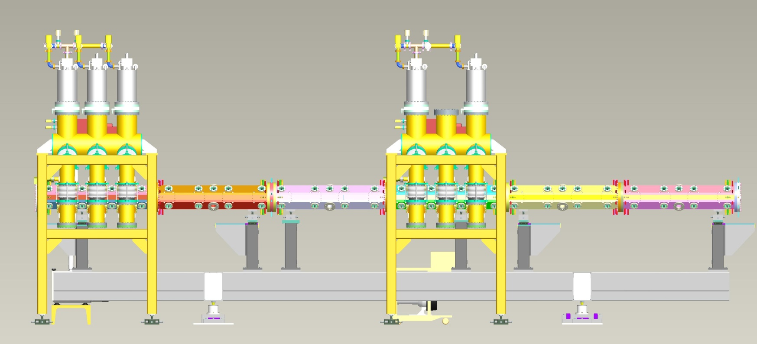
Ieri
Oggi e Domani

Slide 6





Finanziamenti in Italia e in Argentina
2 workshop in occasione delle giornate CUIA in Argentina

Slide 7

Medicina
Fisica
Biologia
Chimica
Ingegneria
Psicologia
Infermieristica
Economia
complessità
intersezione

Slide 8

Il workshop
«L’idea è stata far vedere le diverse competenze che sono coinvolte nella ricerca su una terapia combinata neutroni + boro, e dare delle informazioni di base e il contesto in cui si troverebbero a lavorare se volessero iniziare la loro carriera in questo ambito.»
3-5 Maggio
MASTERCLASS

Slide 9
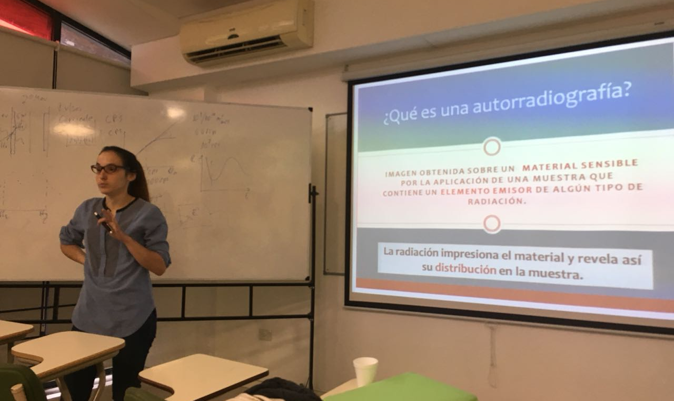



Partecipanti
Da Italia: 2 Università di Pavia, 1 Università di Palermo, 1 INFN
Da Argentina 23 speakers da:

Slide 10
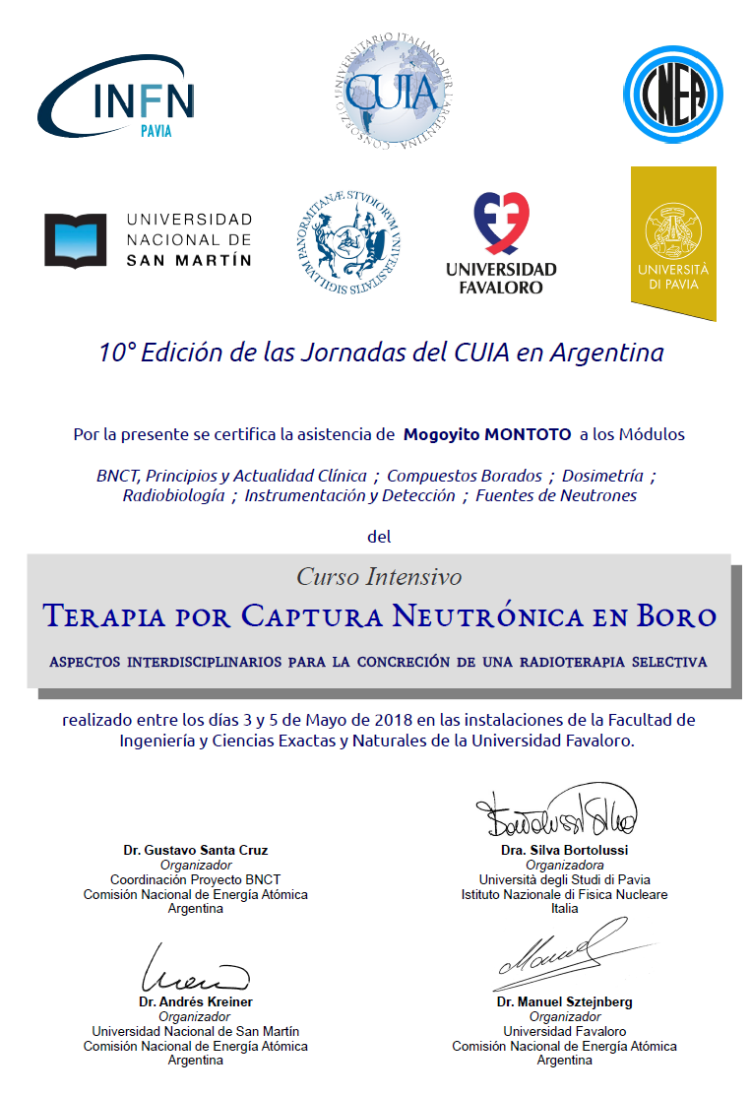
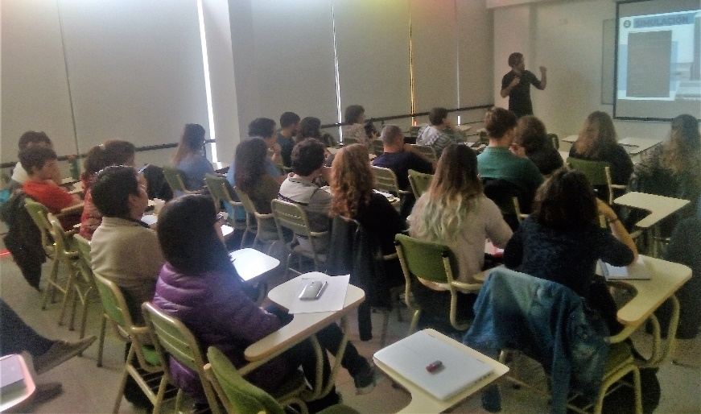
Audience
30-40 partecipanti ogni giorno
Diverse provenienze e discipline
Coffee break
Light lunch
Certificato di partecipazione

Slide 11

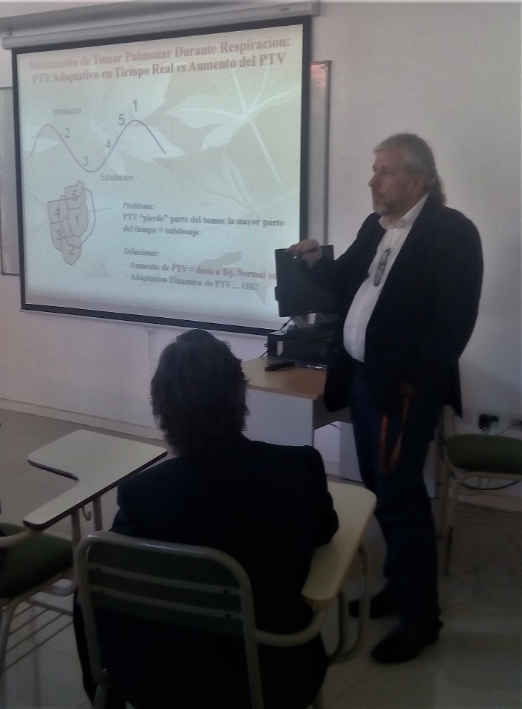
Ottima partecipazione di ricercatori
Presenza di radioterapisti
Ottima organizzazione locale
Ottima partecipazione di studenti
Sessioni molto lunghe (stanchezza)
A volte si è perso il formato della masterclass

Slide 12
By-products
Approfondimento di rapporti con Università di Favaloro (MOU con UNIPV)
Possibilità di creare corsi condivisi per lauree magistrali o «tecnicaturas»
Possibilità di presentare progetti congiunti sia in ambito didattico (Erasmus) sia di ricerca (Itartec)

Slide 13
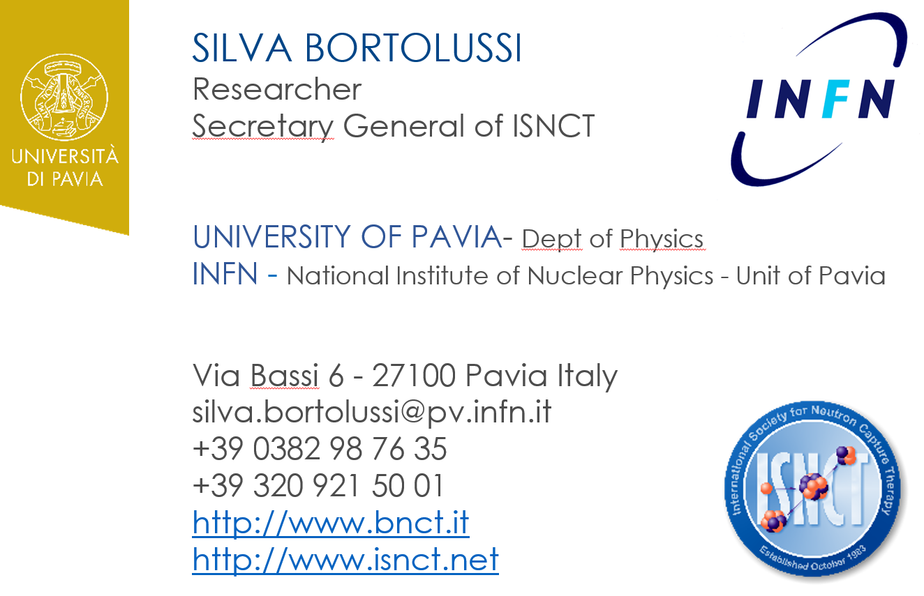
Gracias!!
Grazie a CUIA per aver reso possibile questa esperienza

